Slide 1
DYNAMIC PROGRAMMING DISCUSS
DP
Use
Least
</>
Bottom-up
Group 9 Nguyễn Duy Thái Đinh Vũ Minh Nhật Vũ Nam Phương

Slide 2
Nội dung bài học
01.
02.
03.
TỔNG QUAN VỀ QUY HOẠCH ĐỘNG
Các Phương pháp chính để triển khai Quy hoạch động
Ví Dụ bài toán quy hoạch động
Quy hoạch động là gì?
Khi nào nên dùng? Tại sao nên dùng?
Bài toán Fibonacci
Phương pháp Bottom-up Phương pháp Top-down
Bài toán Change Making
Bài toán RobotCollection
Bài toán KnapSack

Slide 3
01.
Tổng quan Quy hoạch động
CSS

Slide 4
Quy hoạch động là gì?
Quy hoạch động là một kỹ thuật để giải quyết các vấn đề với các bài toán con chồng chéo và có cấu trúc con tối ưu.
Thay vì giải quyết lặp đi lặp lại các bài toán con, quy hoạch động chỉ giải quyết chúng một lần và ghi lại kết quả vào một bảng để có thể thu được lời giải cho bài toán ban đầu.

Slide 5
Khi nào nên dùng Quy hoạch động ?
Khi bài toán có
Các bài toán con gối nhau
Cấu trúc con tối ưu
Những bài toán có kết quả được tái sử dụng nhiều lần
Kết quả tối ưu của bài toán lớn hơn có được bằng cách kết hợp lời giải tối ưu của các bài toán nhỏ hơn

Slide 6
TIPS
Nhận biết dp trong lập trình thi đấu
Constraint của bài toán, ví dụ 1 < n < 500, thường nhỏ, bởi vì người ra đề muốn ta giải bằng cách tạo bảng nhớ, và cũng bởi vì ta không thể tạo array quá lớn.

Slide 7
Tại sao nên dùng quy hoạch động ?

Slide 8
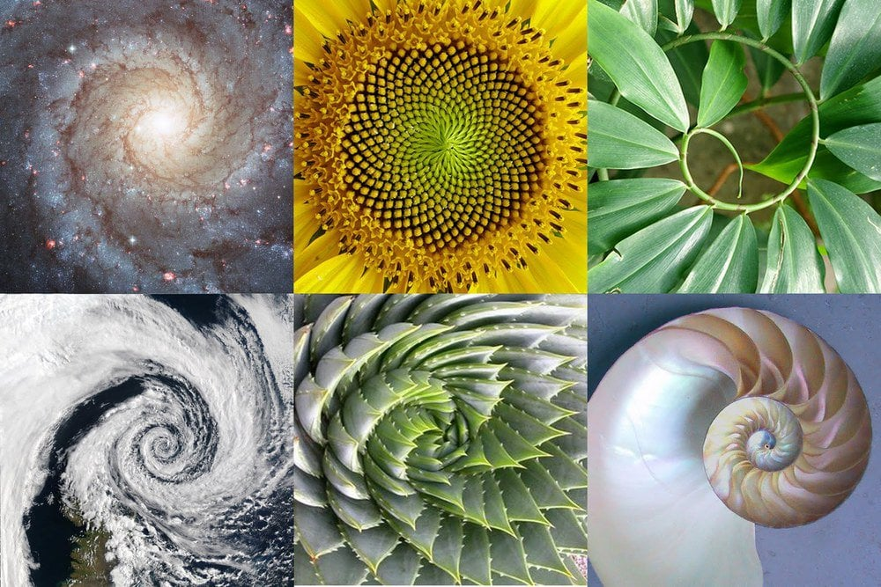
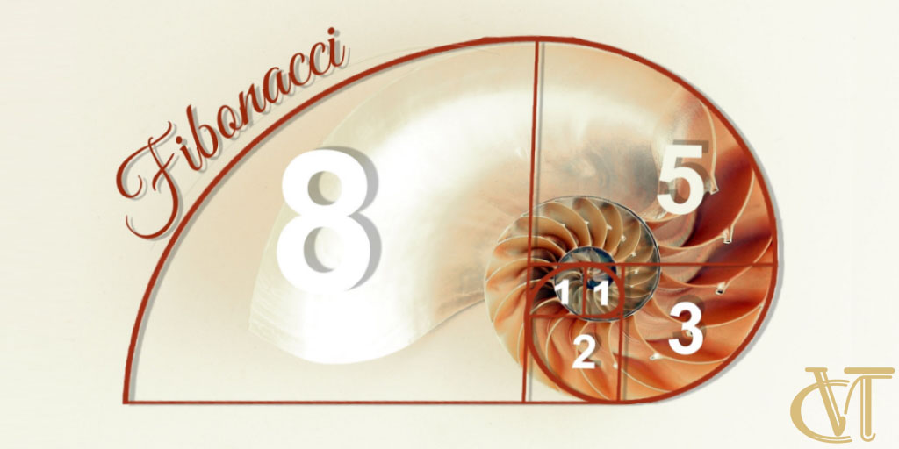
Tìm Số FIBONACCI

Slide 9
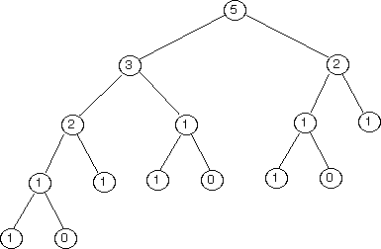
Cách giải quyết thông thường
function Fib(n)
if (n == 0)
return 0
if (n <= 2)
return 1
return Fib(n-1) + Fib(n-2)
Ý tưởng: Tạo ra mảng để lưu trữ những kết quả đã tính từ trước -> Quy hoạch động

Slide 10
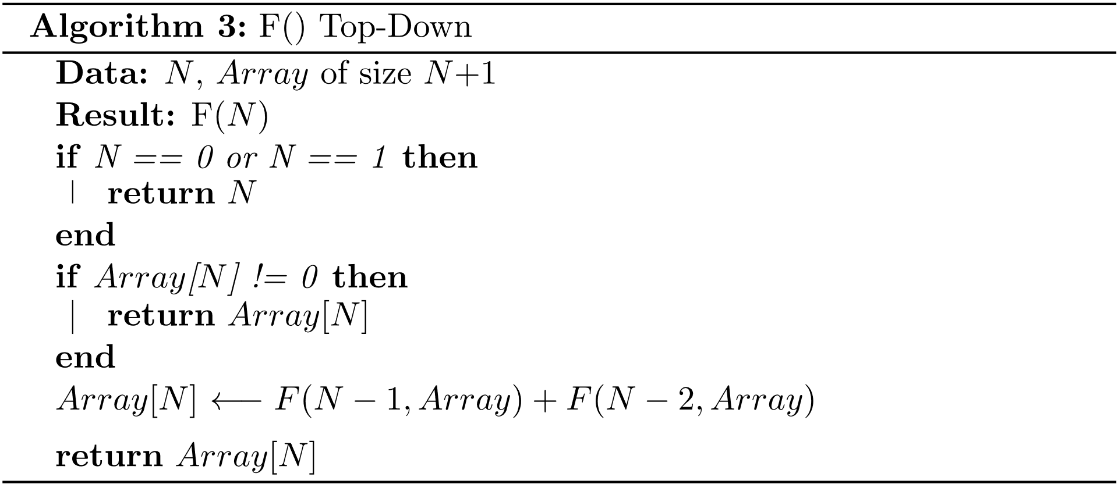
Các số Fibonacci 0, 1, 1, 2, 3, 5, 8, 13, 21, 34, ...,
Công thức: F (N) = F (N - 1) + F (N - 2) với N > 1
Với điều kiện ban đầu F (0) = 0, F (1) = 1.
N | 0 | 1 | 2 | 3 | 4 | 5
FIB(N) | 0 | 1 | 1 | 2 | 3 | 5

Slide 11
Tổng kết phần 1
Tổng quan Quy hoạch động
Quy hoạch động là một kỹ thuật để giải quyết các vấn đề với các bài toán con chồng chéo và có cấu trúc con tối ưu.
Lợi ích của Quy hoạch động:
Giải pháp tối ưu.
Tối ưu độ phức tạp thời gian.
Thời gian truy xuất nhanh.
Có thể sử dụng một cách linh hoạt.

Slide 12
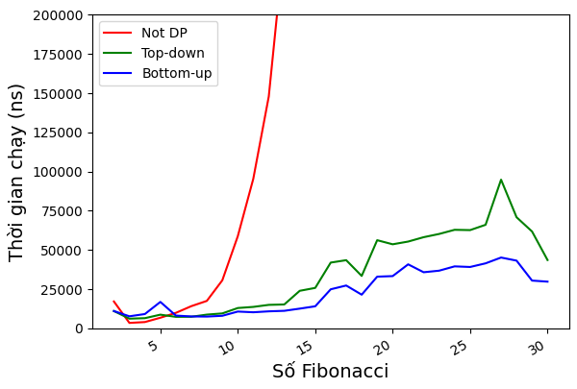
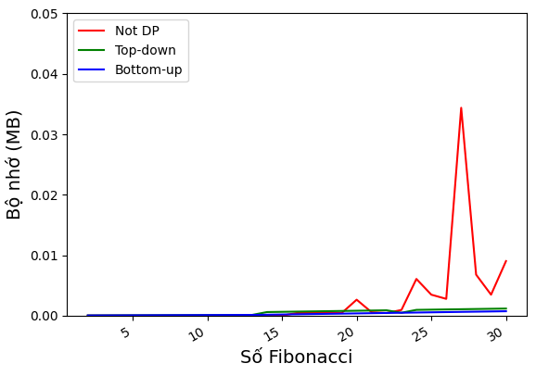

Slide 13
Các phương pháp chính để triển khai quy hoạch động
02

Slide 14
Các phương pháp chính để triển khai quy hoạch động
Phương pháp Bottom-up
Phương pháp Top-down
Bắt đầu giải quyết các bài toán con đơn giản hơn trước sau đó mới giải quyết bài toán phức tạp
Bắt đầu từ bài toán lớn và giải quyết nó bằng cách sử dụng kết quả của các bài toán con (sử dụng đệ quy)

Slide 15
Các bước triển khai bottom-Up
Giải quyết các bài toán con đơn giản trước và lưu giữ kết quả của chúng trong bảng
Định nghĩa các trường hợp cơ bản
Trả về kết quả bài toán
1
2
3
4
5
6
Xác định bài toán con cơ bản
Tạo một bảng để lưu trữ các giá trị
Sử dụng các giá trị đã lưu trữ trong bảng để giải quyết các bài toán con phức tạp hơn

Slide 16
Các bước triển khai Top-DOWN
Định nghĩa các trường hợp cơ bản
Viết hàm đệ quy để giải quyết bài toán chính
Trả về kết quả bài toán
1
2
3
4
5
6
Xác định bài toán con cơ bản
Tạo một bảng để lưu trữ các giá trị
Kiểm tra giá trị đã được tính toán chưa hoặc tính toán và lưu trữ kết quả

Slide 17



Bài toán Change Making
Của quý khách hết xxx$. Phải thối lại 6$.
Hãy thối lại tôi ít tờ tiền nhất có thể.
Chỉ có những tờ tiền mệnh giá sau:
1$
3$
4$

Slide 18

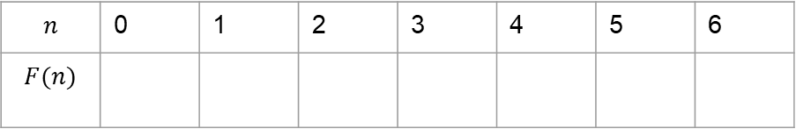
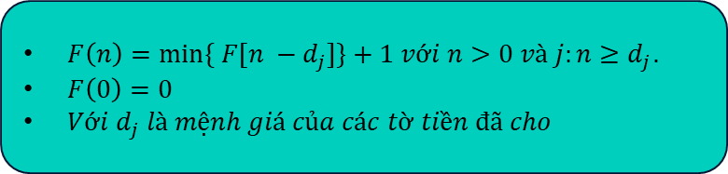
Các bước giải
01.
02.
03.
Giả sử ta chỉ phải thối lại $i$ $ với $0≤i≤n$.
Với mỗi $i$ $ phải thối lại số lượng tờ tiền nhỏ nhất.
$$n$$ | 0 | 1 | 2 | 3 | 4 | 5 | 6
$$F(n)$$
Xác định bài toán con cơ bản
Định nghĩa các trường hợp cơ bản có thể giải
Tạo một bảng để lưu trữ các giá trị đã tính toán.
$F\left(n\right)=\min{\{ F[n −d_{j}}]\}+1 với n>0 và j:n≥d_{j}$.
$F\left(0\right)=0$
${Với d}_{j} là mệnh giá của các tờ tiền đã cho$

Slide 19
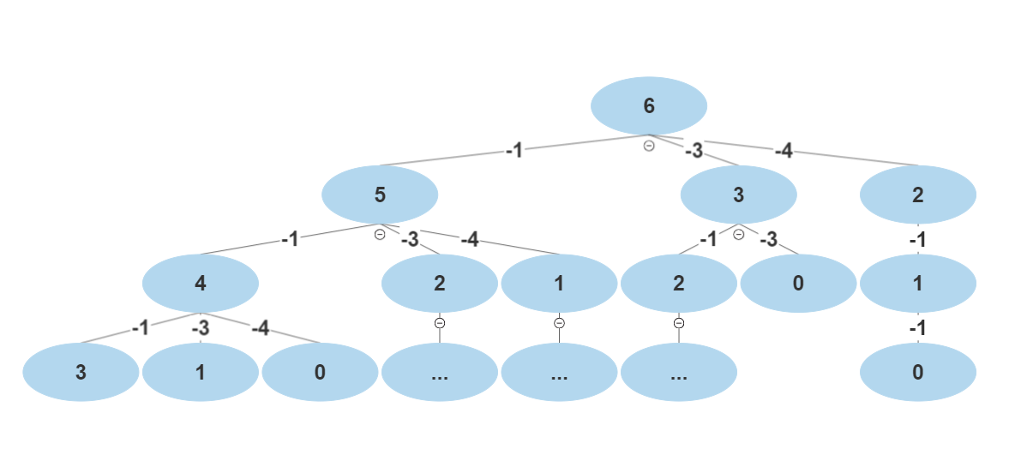

Hướng tiếp cận Bottom-up
$\text{F}\text{[}\text{0}\text{] }\text{← }\text{0 }$
$\text{for} \text{i} \text{← }\text{1 }\text{to} \text{n} \text{do}$
$\text{temp} \text{← ∞}\text{; }\text{j} \text{← }\text{1 }$
$\text{while} \text{j} \text{≤ }\text{m} \text{and} \text{i} \text{≥ }\text{D}\text{ [}\text{j}\text{] }\text{do}$
$$\text{temp} \text{← }\text{min}\text{(}\text{F}\text{[}\text{i} \text{– }\text{D}\text{ [}\text{j}\text{]], }\text{temp}\text{) }$$
$$\text{j} \text{← }\text{j}\text{ + }\text{1 }$$
$\text{F}\text{[}\text{i}\text{] }\text{← }\text{temp}\text{ + }\text{1 }$
$\text{return} \text{F}\text{[}\text{n}\text{]}$
Độ phức tạp thời gian: O(n * m)
Độ phức tạp không gian: O(n)
Với n là số tiền phải thối, m là số lượng mệnh giá

Slide 20
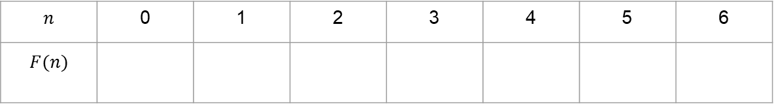
Các bước giải
01.
02.
03.
$$n$$ | 0 | 1 | 2 | 3 | 4 | 5 | 6
$$F(n)$$
0
1
2
1
1
2
2
Xác định bài toán con cơ bản
Định nghĩa các trường hợp cơ bản có thể giải
Tạo một bảng để lưu trữ các giá trị đã tính toán.
$$F\left(4\right)=\min\left\{F\left[4 −1\right], F\left[4−3\right], F[4−4]\right\}+1=1$$
$$F\left(3\right)=\min\left\{F\left[3 −1\right], F[3−3]\right\}+1=1$$
$$F\left(5\right)=\min\left\{F\left[5 −1\right], F\left[5−3\right], F[5−4]\right\}+1=2$$
$$F\left(4\right)=\min\left\{F\left[6 −1\right], F\left[6−3\right], F[6−4]\right\}+1=2$$
$$F\left(1\right)=\min\left\{F[1−1]\right\}+1=1$$
$$F\left(2\right)=\min\left\{F[2 −1]\right\}+1=2$$
$$F\left(0\right)=0$$
$F\left(n\right)=\min\left\{F\left[n −d_{j}\right]\right\}+1 và j :n≥$ $d_{j}$

Slide 21
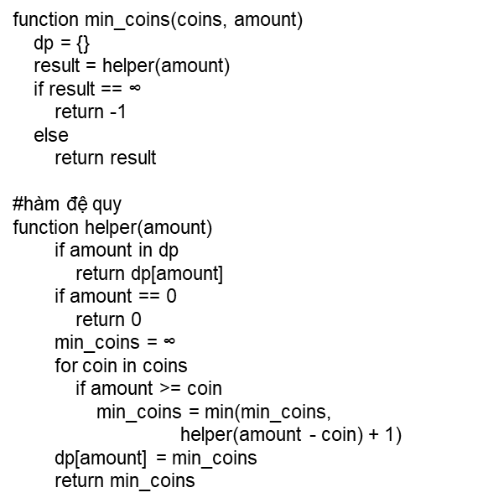
Hướng tiếp cận Top-down
function min_coins(coins, amount)
dp = {}
result = helper(amount)
if result == $\text{∞}$
return -1
else
return result
#hàm đệ quy
function helper(amount)
if amount in dp
return dp[amount]
if amount == 0
return 0
min_coins = $\text{∞}$
for coin in coins
if amount >= coin
min_coins = min(min_coins, helper(amount - coin) + 1)
dp[amount] = min_coins
return min_coins

Slide 22
 | Phương pháp Bottom-up | Phương pháp Top-down
Ưu điểm | Độ phức tạp tính toán thường thấp hơn phương pháp top-down vì không cần gọi đệ quy. Tiết kiệm bộ nhớ do không cần lưu trữ kết quả các bài toán con. Không gặp vấn đề stack overflow | Có thể giải quyết các bài toán có cấu trúc đệ quy phức tạp. Dễ hiểu và dễ triển khai.
Nhược điểm | Cần phải đưa ra quan hệ truy hồi hoặc dãy chuyển tiếp rõ ràng. Không thể sử dụng cho các bài toán có cấu trúc đệ quy phức tạp. | Tốn bộ nhớ do phải lưu trữ kết quả của các bài toán con. Có thể gặp vấn đề stack overflow nếu số lượng bài toán con quá lớn hoặc độ sâu của đệ quy quá sâu.

Slide 23
03
Ví dụ về Quy hoạch động

Slide 24








Bài toán CoinRow
10$
2$
2$
1$
Hãy giúp tôi thu thâp nhiều xu nhất.
6$
5$
Mỗi kho báu sẽ làm vô hiệu hóa lối đi của kho báu bên cạnh

Slide 25



01
Các bước giải
$$F\left(n\right)=\max{\{c_{n}}+F\left(n−2\right), F\left(n−1\right)\} với n>1$$ $$F\left(0\right)=0, F\left(1\right)=c_{1}$$
Lấy giá trị cuối cùng của bảng để trả về kết quả của bài toán chính.
Tạo một bảng để lưu trữ các giá trị
Giải quyết các bài toán con đơn giản trước và lưu giữ kết quả của chúng trong bảng.
06
03
Định nghĩa các trường hợp cơ bản
04
Gọi F (n) là số tiền lớn nhất có thể chọn được từ n đồng xu. Ta có thể lấy được số tiền lớn nhất bằng cách chọn đồng xu ở vị trí hiện tại và lấy số tiền lớn nhất có thể từ n - 2 đồng xu đầu tiên, tức là $c_{n}$ + F (n - 2) hoặc số tiền lớn nhất có thể lấy được bằng F (n - 1)
index | 0 | 1 | 2 | 3 | 4 | 5 | 6
C |  | 5 | 1 | 2 | 10 | 6 | 2
F(n)
Xác định bài toán con cơ bản
02
7
17
0
5
5
15
15
17
$$F\left(n\right)=\max{\{c_{n}}+F\left(n−2\right), F\left(n−1\right)\} với n>1$$ $$F\left(0\right)=0, F\left(1\right)=c_{1}$$
Sử dụng các giá trị đã lưu trữ trong bảng để giải quyết các bài toán con phức tạp hơn và lưu trữ kết quả vào bảng.
05

Slide 26
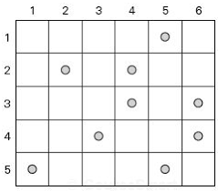

Bài toán thu thập tiền xu
Hãy giúp tôi thu thâp nhiều xu nhất và đem tới đích
ID: N9
NSX: 21/4/2023(TCN)
Thông tin: Vì là robot thế hệ cũ nên chỉ có thể đi xuống hoặc rẽ phải 1 ô từ vị trí hiện tại
….
Đích

Slide 27
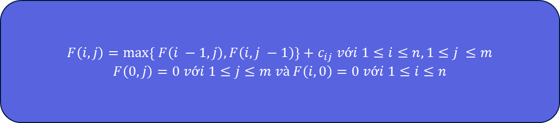
01
Các bước giải
.Tạo một bảng để lưu trữ các giá trị
Định nghĩa các trường hợp cơ bản
03
Gọi F (i, j) là số lượng đồng xu lớn nhất mà robot có thể thu thập và mang đến ô (i, j) ở hàng i và cột j của bảng. Nó có thể đến ô này từ ô kề cạnh (i - 1, j) phía trên hoặc từ ô kề cạnh (i, j - 1) bên trái của nó. Số lượng tiền xu lớn nhất mà có thể mang đến các ô này lần lượt là F (i - 1, j) và F (i, j - 1)
 | 0 | 1 | 2 | 3 | 4 | 5 | 6
0
1
2
3
4
5
Xác định bài toán con cơ bản
02
$$F\left(i, j\right)=\max\left\{ F\left(i −1, j\right), F\left(i, j −1\right)\right\}+c_{ij} với 1≤i≤n, 1≤j ≤m$$
$$F\left(0, j\right)=0 với 1≤j≤m và F\left(i, 0\right)=0 với 1≤i≤n$$

Slide 28

Các bước giải
Lấy giá trị cuối cùng của bảng để trả về kết quả của bài toán chính.
Giải quyết các bài toán con đơn giản trước và lưu giữ kết quả của chúng trong bảng.
06
04
 | 0 | 1 | 2 | 3 | 4 | 5 | 6
0
1
2
3
4
5
0 0 0 0 0 0 0
0 0 0 0 0 1 1
0 0 1 1 2 2 2
0 0 1 1 3 3 4
0 0 1 2 3 3 5
0 1 1 2 3 4 5
Độ phức tạp thời gian O(n*m)
Độ phức tạp không gian O(n*m)
Với n là số hàng và m là số cột
Sử dụng các giá trị đã lưu trữ trong bảng để giải quyết các bài toán con phức tạp hơn và lưu trữ kết quả vào bảng.
05
5
$$F\left(i, j\right)=\max\left\{ F\left(i −1, j\right), F\left(i, j −1\right)\right\}+c_{ij} với 1≤i≤n, 1≤j ≤m$$
$$F\left(0, j\right)=0 với 1≤j≤m và F\left(i, 0\right)=0 với 1≤i≤n$$

Slide 29






Bài toán KNAPSACK
Làm sao để tiêu nhiều tiền nhất mà vẫn có thể bỏ vừa túi đây ?
Weight = 1
Value = 10$
Weight = 3
Value = 20$
Capacity = 5
Weight = 2
Value = 12$
Weight = 2
Value = 15$

Slide 30
Hướng tiếp cận Bottom-up
01
Bài toán con cơ bản ở đây là giả sử ta chỉ có i vật phẩm và túi chỉ có sức chứa j. Ta sẽ tìm sao cho tiêu nhiều tiền nhất và đủ sức chưứa với i vật phẩm và j sức chứa
Với 1 ≤ i ≤ n và 1 ≤ j ≤ W
Giải quyết các bài toán con đơn giản trước sau đó giải quyêt và lưu giữ kết quả của chúng trong bảng
Lấy giá trị cuối cùng của bảng để trả về kết quả của bài toán chính.
Xác định bài toán con
Định nghĩa các trường hợp cơ bản
06
Tạo một bảng để lưu trữ các giá trị đã tính toán.
02
03
j i | 0 | 1 | 2 | 3 | 4 | 5
0
1
2
3
4
04
j i | 0 | 1 | 2 | 3 | 4 | 5
0 | 0 | 0 | 0 | 0 | 0 | 0
1 | 0 | 0 | 12 | 12 | 12 | 12
2 | 0 | 10 | 12 | 22 | 22 | 22
3 | 0 | 10 | 12 | 22 | 30 | 32
4 | 0 | 10 | 15 | 25 | 30 | 37
j i | 0 | 1 | 2 | 3 | 4 | 5
0 | 0 | 0 | 0 | 0 | 0 | 0
1 | 0 | 0 | 12 | 12 | 12 | 12
2 | 0 | 10 | 12 | 22 | 22 | 22
3 | 0 | 10 | 12 | 22 | 30 | 32
4 | 0 | 10 | 15 | 25 | 30 | 37
𝐹(i, j) = max {𝐹 (i − 1, j ), 𝑣_{𝑖} + 𝐹(i − 1, j − 𝑤_{𝑖} )} Nếu j − 𝑤_{𝑖} ≥ 0
𝐹(i, j) = 𝐹(i − 1, 𝑗) Nếu j − 𝑤_{𝑖} < 0
Độ phức tạp thời gian O(n * W)
Độ phức tạp không gian O(n*W)
Với n là số vật phẩm, W là sức chứa của balo
05
Giải quyết các bài toán còn lại và lưu giữ kết quả của chúng trong bảng

Slide 31
Ưu / Nhược của Quy hoạch động
Ưu điểm | Nhược điểm
Giải pháp tối ưu: DP đảm bảo giải pháp tối ưu cho một vấn đề bằng cách giải quyết mỗi bài toán con một lần và sử dụng lại giải pháp trong các giai đoạn sau. Độ phức tạp thời gian: DP có thể giảm độ phức tạp thời gian của một vấn đề từ mũ thành đa thức. Hiệu quả bộ nhớ: DP có thể tiết kiệm bộ nhớ bằng cách lưu trữ giải pháp cho các bài toán con thay vì tính toán lại chúng mỗi khi cần thiết. Tính linh hoạt: DP có thể được sử dụng để giải quyết một loạt các vấn đề, từ đơn giản đến phức tạp. | Độ phức tạp: DP có thể phức tạp để hiểu và triển khai. Nó yêu cầu một sự hiểu biết sâu về vấn đề và khả năng phân chia nó thành các bài toán con nhỏ hơn. Các bài toán con trùng lặp: Không phải tất cả các vấn đề đều có thể được giải quyết bằng DP vì chúng có thể không có các bài toán con trùng lặp. Độ phức tạp không gian: DP có thể yêu cầu rất nhiều bộ nhớ, đặc biệt là khi làm việc với các tập dữ liệu lớn hoặc các vấn đề có nhiều bài toán con. Sự phụ thuộc giữa các bài toán con: DP giả định rằng các bài toán con có thể được giải quyết độc lập với nhau, điều này có thể không luôn đúng với một số vấn đề.

Slide 32
Mấu chốt của quy hoạch động là tìm ra công thức truy hồi

Slide 33
Một vài tip
Công thức chung dùng đệ quy để giải các bài toán quy hoạch động “đếm cách”
Tìm cách để chia bài đếm ra thành tổng của những bài toán nhỏ tương đương.
Tìm stopping conditon của bài đếm (trường hợp nào return 1? return 0?)
Nhớ sử dụng bảng nhớ phụ để giúp đệ quy tránh tính toán lại.

Slide 34
Một vài tip
Công thức chung dùng đệ quy để giải các bài toán quy hoạch động “dùng ít nhất” :
- Quan hệ truy hồi: sử dụng hàm min để tính tối ưu của từng điểm nhằm xây dựng tối ưu của toàn bài.
- Cách làm: Giá trị hiện tại (chỉ có khi tìm chi phí, không có khi tìm cách) + min(nhánh 1, nhánh 2).
- Stopping condition của bài toán tối ưu phải trả về 2 trường hợp: giá trị kết thúc có trên dữ liệu và giá trị kết thúc ở ngoài biên để khiến hàm min chọn / không chọn giá trị có trên dữ liệu (tương ứng inf hoặc 0).
- Nhớ phải sử dụng bảng phụ để giúp đệ quy tránh phải tính toán lại (vi phạm time limit exceeded):
▪ Nên kiểm tra xem kết quả nhớ phụ có chung tính chất với kết quả tối ưu đoạn con hay không (bài toán thối tiền).
▪ Nếu hai kết quả không chung tính chất, có thể lưu kết quả để xây dựng tối ưu đoạn con riêng (bằng bảng nhớ), trả về kết quả tối ưu của các nhánh con bằng đệ quy.

Slide 35
To Be Continue
KẾT THÚC PHẦN 1 DYNAMIC PROGRAMMING
Optimal
BST
Memory function
Warshall’s
& floyd’s Algo
Memory Function
Optimal Binary Search Trees
Thuật toán Warshall và Floyd
…
Sẽ được nhóm 10 trình bày
Chúng ta hãy cùng mong chờ ☺

Slide 36
THANKS!
Các bạn có bất kì câu hỏi hay thắc mắc gì?
21522581@gm.uit.edu.vn
21522414@gm.uit.edu.vn
21521315@gm.uit.edu.vn

